Slide 1
Medical Project
Lee Hyeopwoo

Slide 2
Plan
6월 8일: 중간점검 발표
5월 29일: 발표자료 송부
최소 목표: 5월 28일까지 검색 UI 및 1개의 descriptor와 1개의 distance function을 가지고 검색 수행 가능함을 보이기
1개의 descriptor: LBP histogram
1개의 distance function: L2(Euclidean distance)
검색 데이터: 100개의 영상 중 10개를 query로 이용, 90개를 search space로 놓기

Slide 3
Part
UI: 이협우
Feature descriptor: 이경민
Image preprocessing/distance function: 최지희

Slide 4
UI
UI 기능
검색
ROI 선택 및 설정(Query image에 대해서)
전체 image의 확대 및 축소 보기

Slide 5
UI
Zoom image
Query image
ROI image
열기
ROI 선택
Search image
검색
Zoom in/out

Slide 6
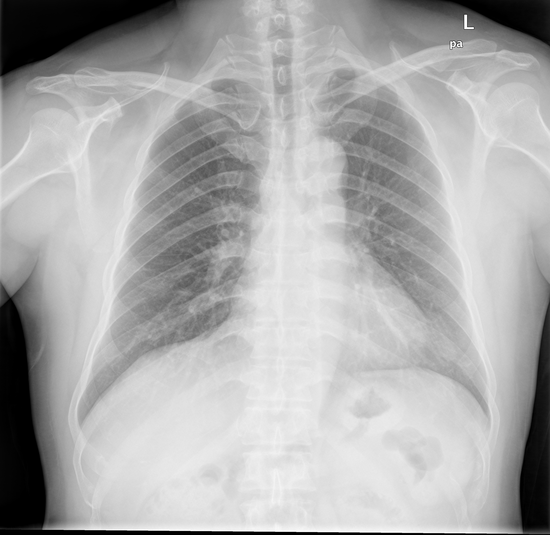
UI
Zoom image
Query image
ROI image
열기
ROI 선택
Search image
검색
Zoom in/out

Slide 7
UI
Zoom image
Query image
ROI image
열기
ROI 선택
Search image
검색
Zoom in/out

Slide 8
UI
Zoom image
Query image
ROI image
열기
ROI 선택
Search image
검색
Zoom in/out

Slide 9
UI
Zoom image
Query image
ROI image
열기
ROI 선택
Search image
검색
Zoom in/out

Slide 10
UI
Zoom image
Query image
ROI image
열기
ROI 선택
Search image
검색
Zoom in/out
ROI image

Slide 11
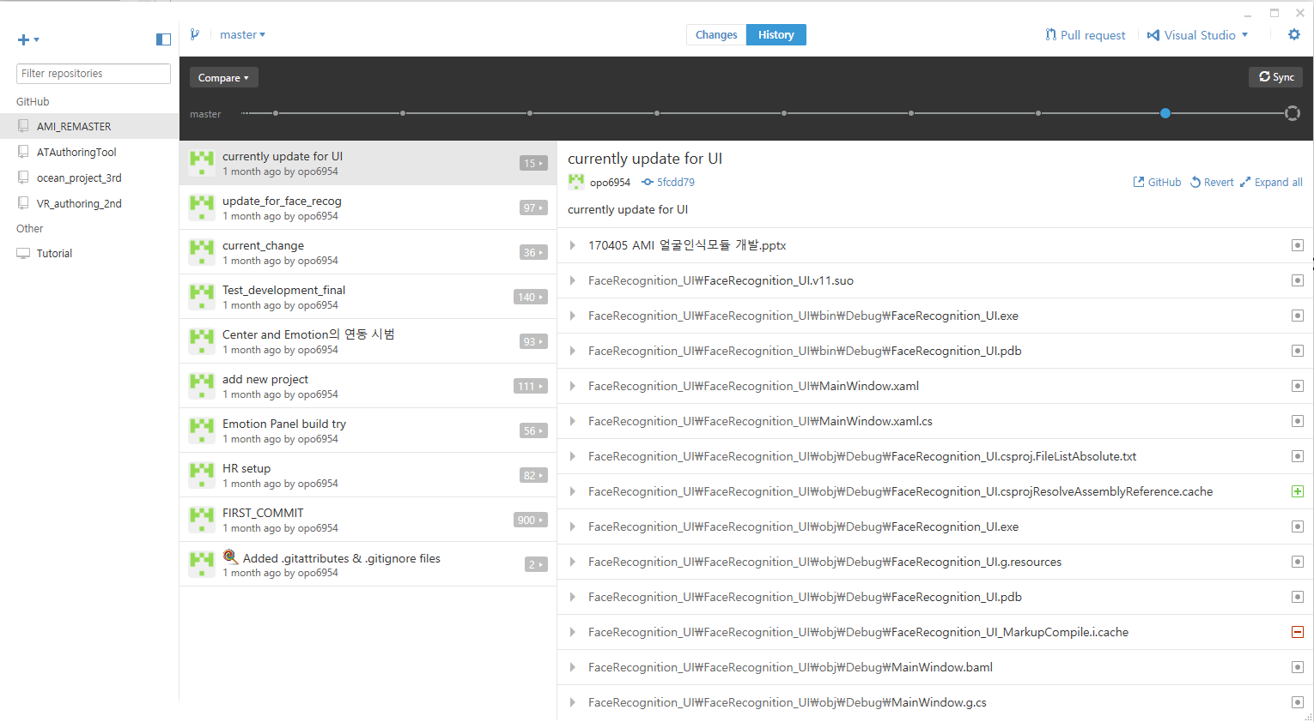
Git hub
원격 소스 관리 저장소
Local의 소스와 Remote의 소스(in git’s server)와의 sync를 통해 소스 관리
Git hub desktop으로 손쉽게 관리 가능

Slide 12
Git hub

Slide 13
Git hub
Master와 branch
Master: 모든 코더들의 소스가 통합된 버전을 관리
Branch: 각각의 코더들이 개발한 소스로 포함, 추후 merge를 통해 master의 소스와 통합 가능
Branch에서의 주된 명령어
Commit
Local에서의 change를 git에 쓰는 과정으로써 아직 remote server와의 sync는 이뤄지지 않음
Push
Local에서의 Commit을 바탕으로 remote server에 쓰는 과정

Slide 14
Git hub
Branch의 변경된 소스를 Master로 합칠 때
Update from Master
Branch의 소스를 Master로 합치기 전에 반드시(!) Update from Master 버튼을 눌러서 Master의 최신 소스를 가지고 오고 이후에 pull request를 수행해야 함
이 과정에서 conflict가 발생할 수도 있는데(branch A에서 master 1.0 version에서 개발중이었는데 그 사이에 branch B가 본인의 개발을 끝내고 master 1.1 version으로 업그레이드 했는데 branch B가 branch A가 개발할 부분의 일부분을 수정했을 경우 발생) 직접 conflic를 해결한 후에 올려야 한다.
Pull request
현재의 branch의 내용을 master로 합치기
Master가 git의 홈페이지에 가서 pull request 허락을 하면 branch는 사라지고 master 소스에 branch의 수정사항이 반영됨

Slide 15
Git hub
참고 웹사이트
Github 다운로드: https://desktop.github.com
Github의 전체 흐름 이해: https://blog.outsider.ne.kr/865
Github의 사용법(소스 기반): https://github.com/tadkim/infra/wiki/GitHub-::-%EA%B9%83%ED%97%88%EB%B8%8C-%EC%82%AC%EC%9A%A9%EB%B2%95-1

Slide 16
Plan
5월 22일 github 배포 예정
1차적으로 넘겨줄 것:
경민: LBP histogram vector extractor(Input: Image(form: Mat), Output: Vector(form: Mat))
지희: Preprocessing(png or jpg image of DICOM) / Euclidean Distance function(Input: Vector(form: Mat), output: nearest vector with distance(form: scalar))
Issues
LBP histogram vector with fixed ROI(?) then how to apply various ROI size?

